Slide 1



Волонтёрская деятельность в техникуме
Подготовила: советник директора по воспитанию Фадеева Александра Сергеевна

Slide 2
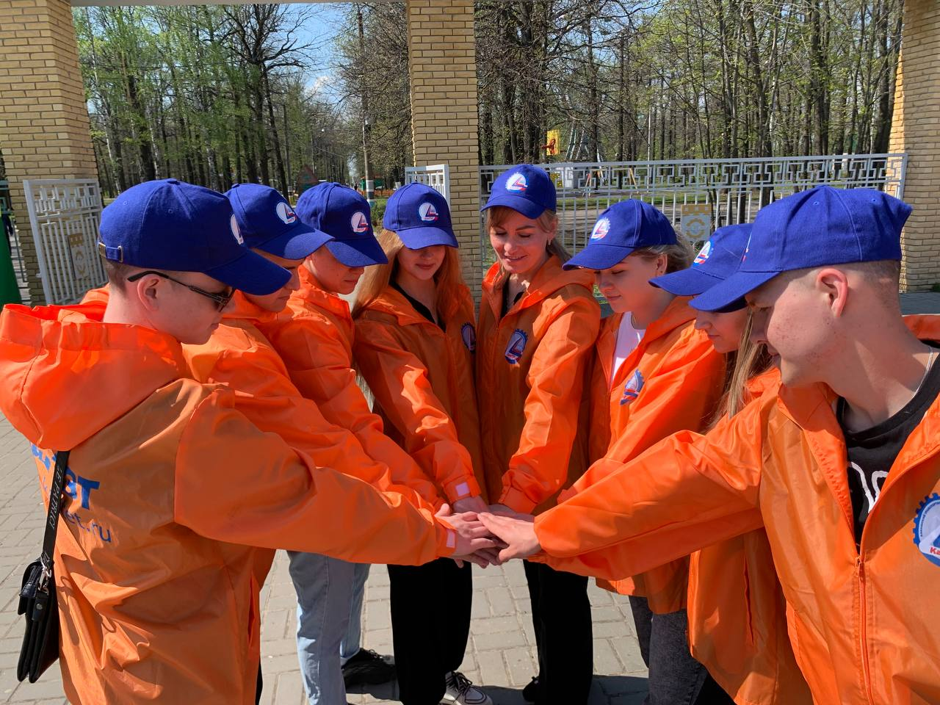
«Два мира есть у человека
Один, который нас творил,
Другой, который мы от века
Творим по мере наших сил!»

Slide 3
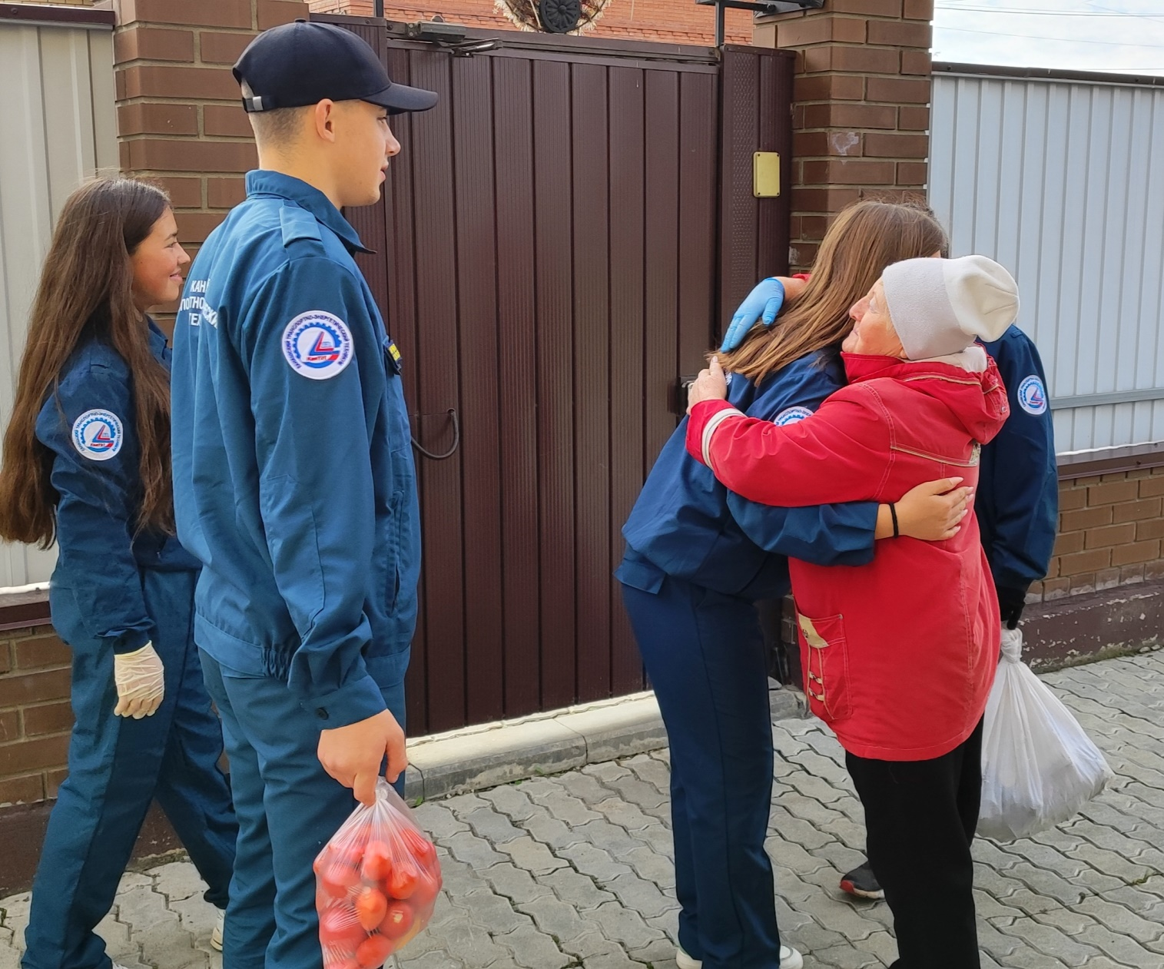
Добро – это чудо, которое может совершить каждый!

Slide 4
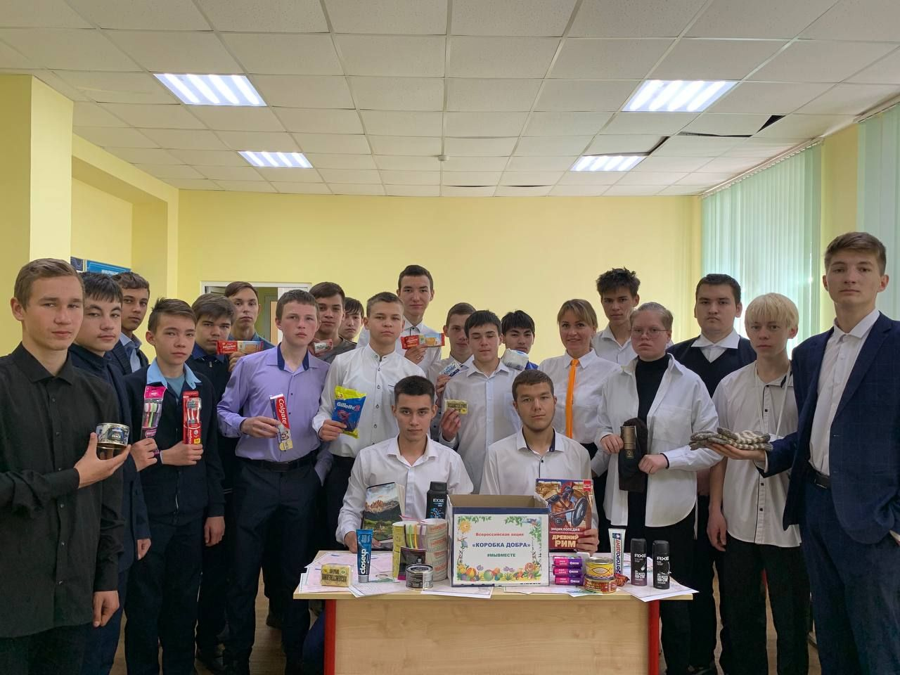

Slide 5
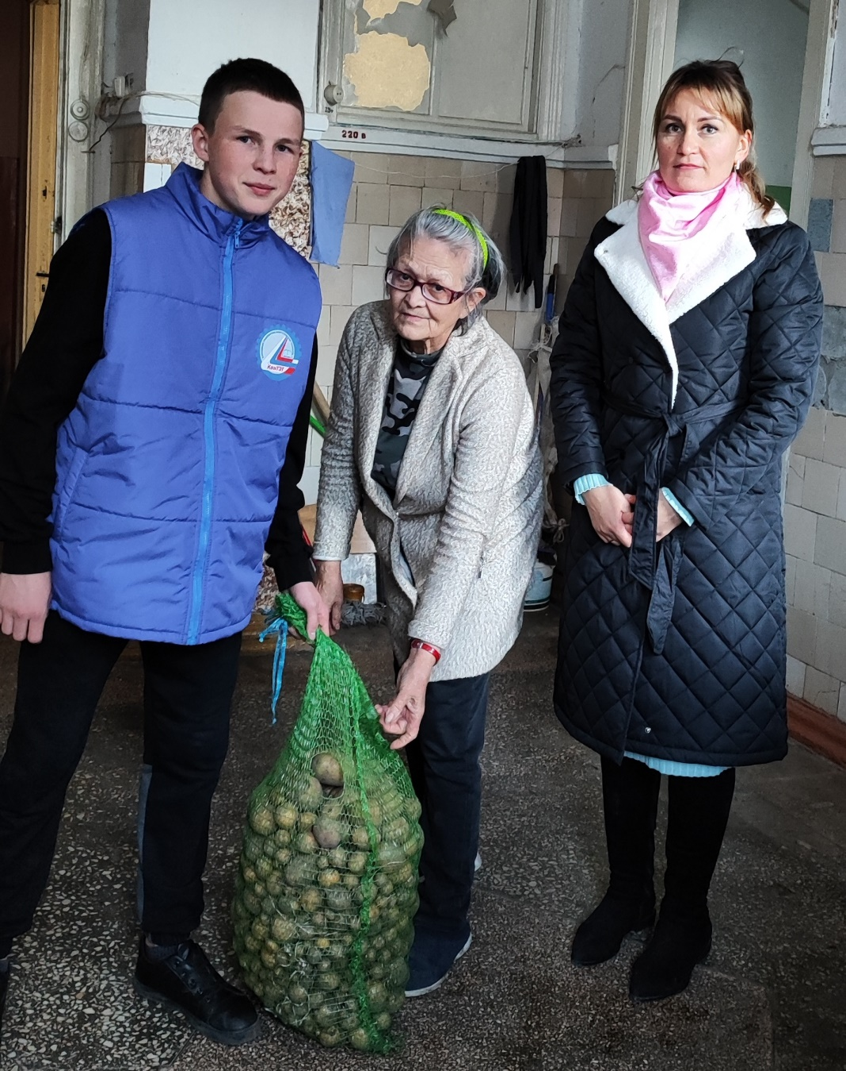

Slide 6
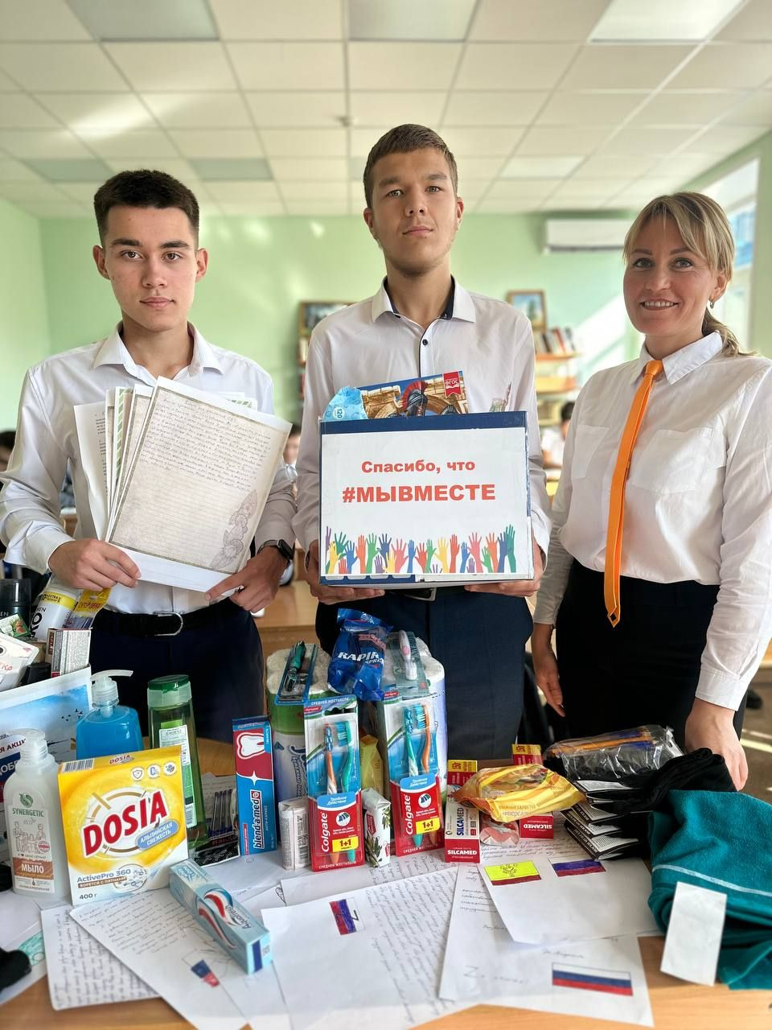
Цель
Содействие развитию студенческого волонтёрского движения «Сердца первых», формирование у студентов культуры социального служения, как важного фактора развития современного общества.

Slide 7
Задачи:
Формировать гражданские чувства обучающихся, вступивших в ряды волонтёров
Поддерживать социальные инициативы, направленные на распространение гуманизма, милосердия, человеколюбия и сострадания
Развивать социальную активность, самостоятельность и ответственность, коммуникативные умения и навыки
Предоставить возможность для самореализации развития организаторских качеств посредством участия в планировании и проведении социально – значимых дел и акций
Привлекать средства массовой информации к освещению деятельности волонтёрского движения
Создать банк данных волонтёрского движения «Сердца первых»

Slide 8
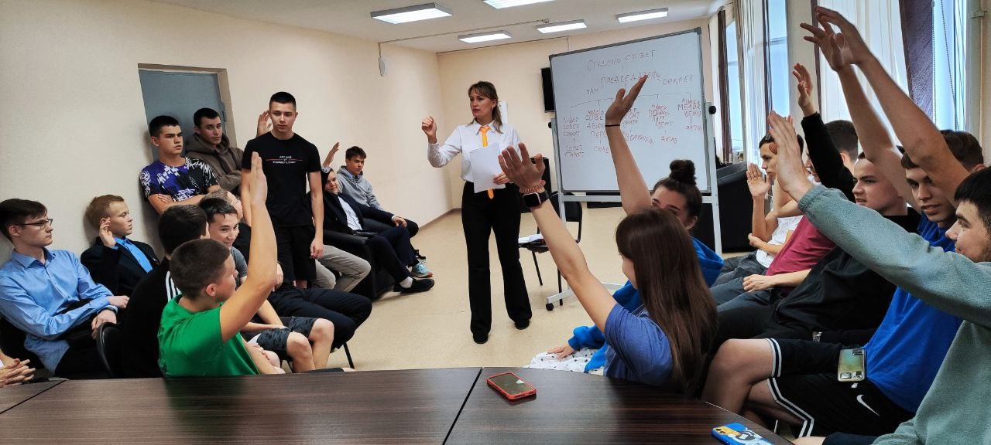
Этапы реализации волонтёрской деятельности в техникуме
1 этап - подготовительный:
- отбор студентов, желающих вступить в ряды волонтёров путём собеседования;
- проведение собрания студентов и советника по воспитанию.

Slide 9
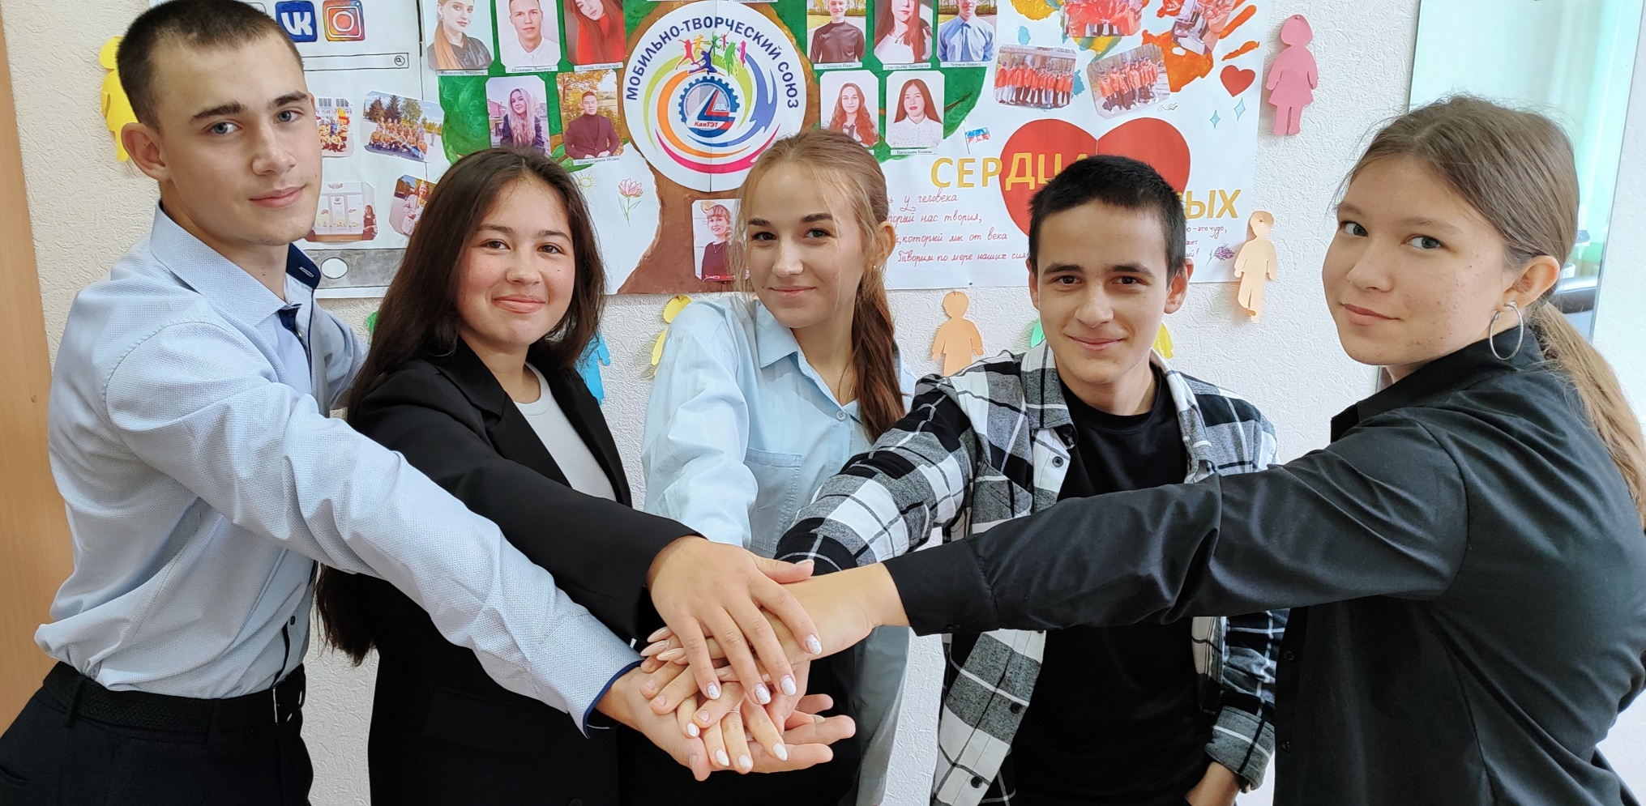
2 этап – теоретический:
- изучение методической литературы по данной тематике, программ по работе с волонтёрами;
- разработка общего плана мероприятий.

Slide 10
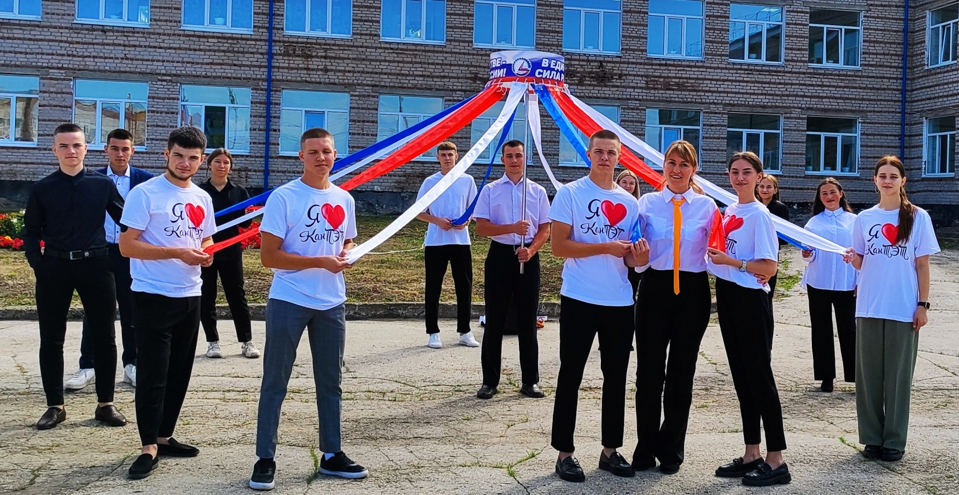
3 этап – практический:
- проведение массовых социально – значимых мероприятий в техникуме и в городе;
- выезд на семинары с целью приобретения опыта.

Slide 11
4 этап – заключительный:
- анализ результатов, оформление документации.

Slide 12
Основные направления волонтёрской деятельности в техникуме
«Милосердие» - помощь детям инвалидам, сиротам, пожилым.
Цель: создание условия для гражданского становления и социальной самореализации «Детей радуги», оказание шефской помощи пожилым людям, находящимся в трудной жизненной ситуации.
Пути решения:
Привлечение общественности к проблеме социализации «Детей радуги»;
Проведение благотворительных акций;
Оказание шефской помощи пожилым, инвалидам

Slide 13
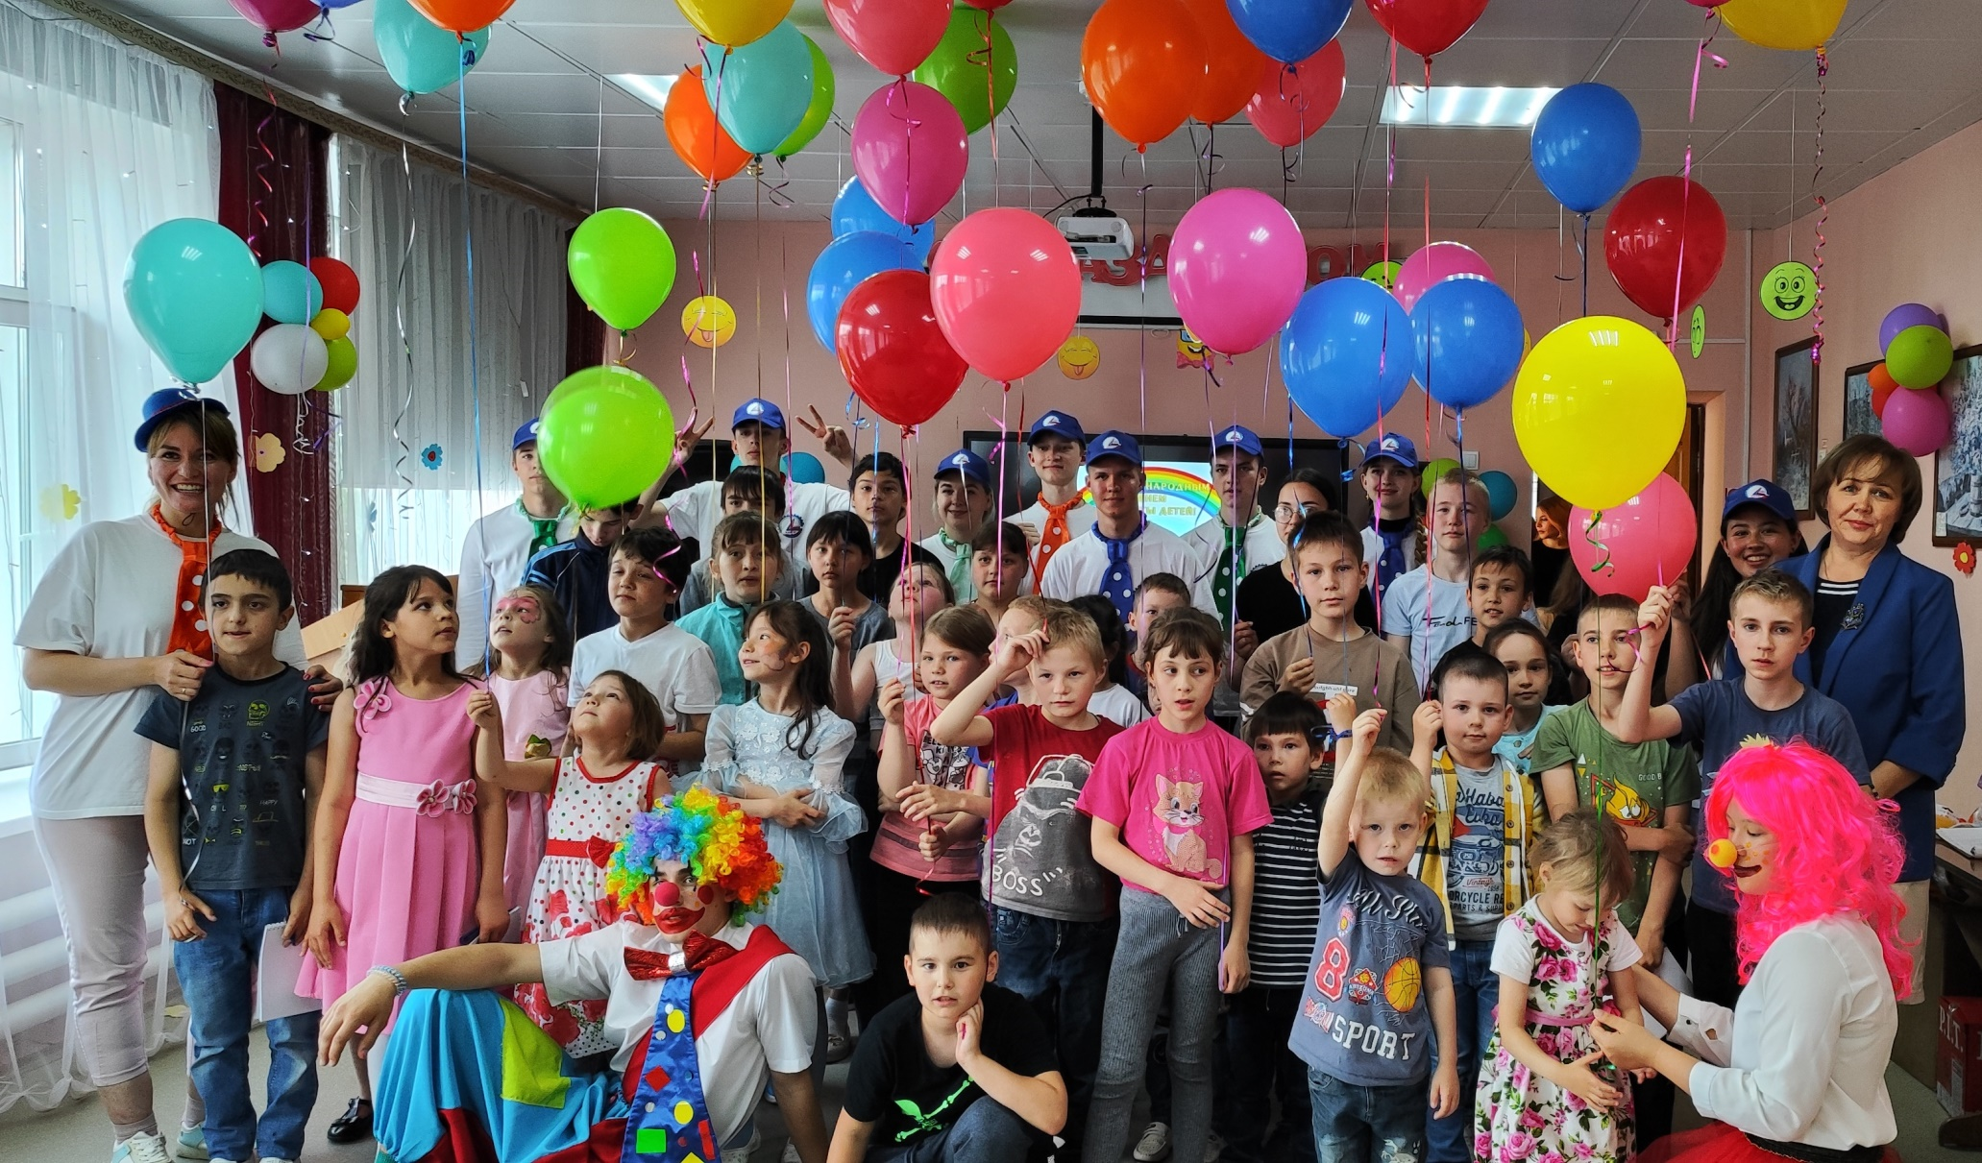
День защиты детей в БУ КЦСОН Минтруда Чувашии

Slide 14
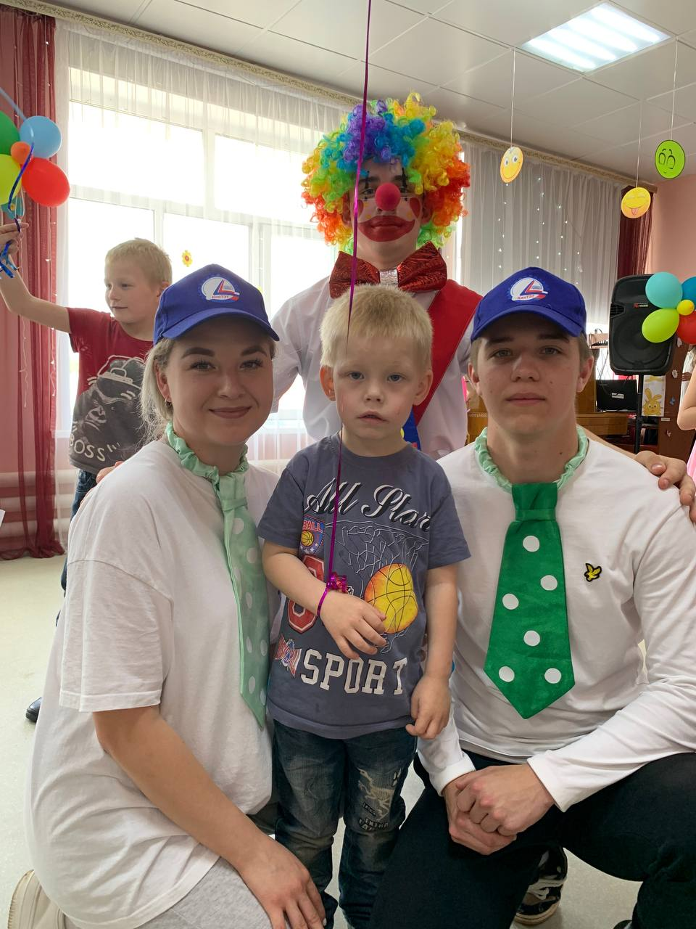
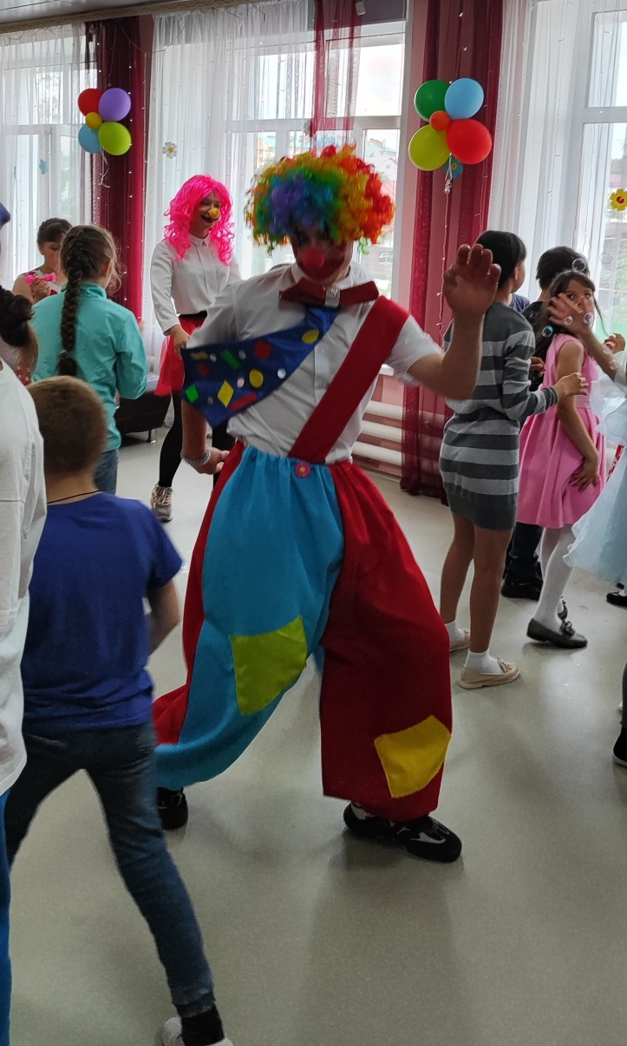

Slide 15
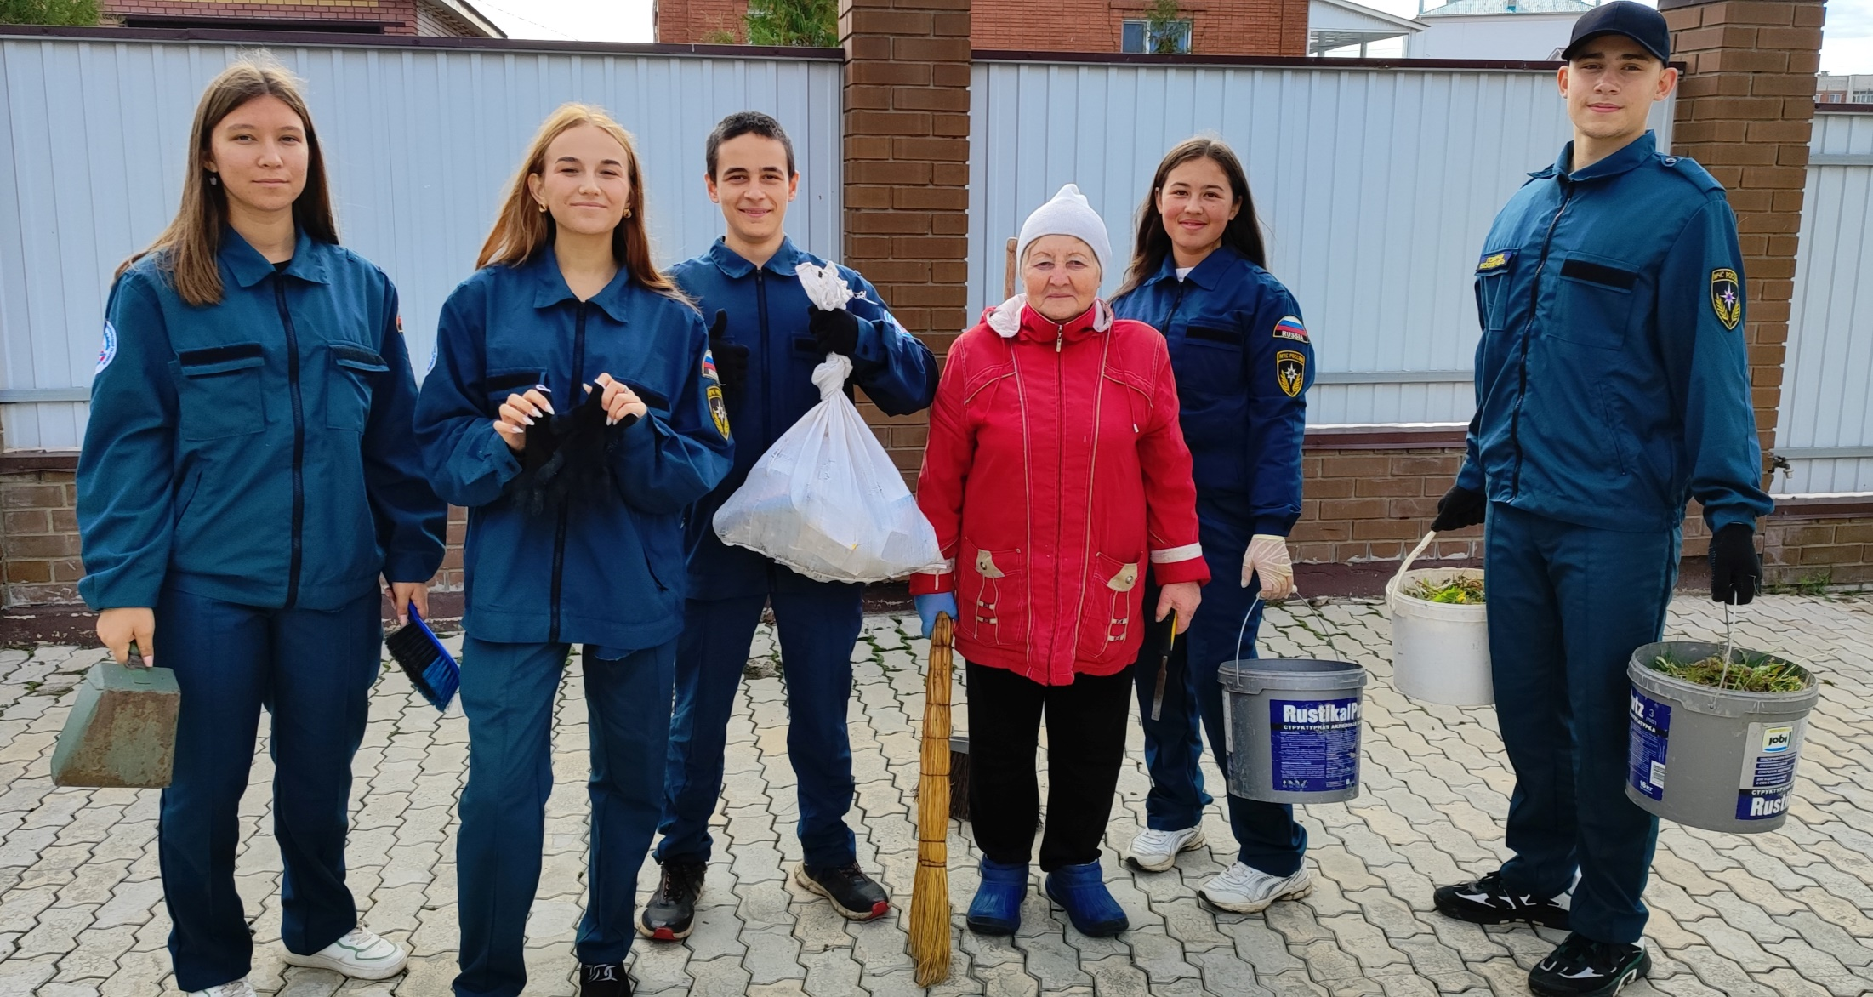
Помощь пожилым

Slide 16
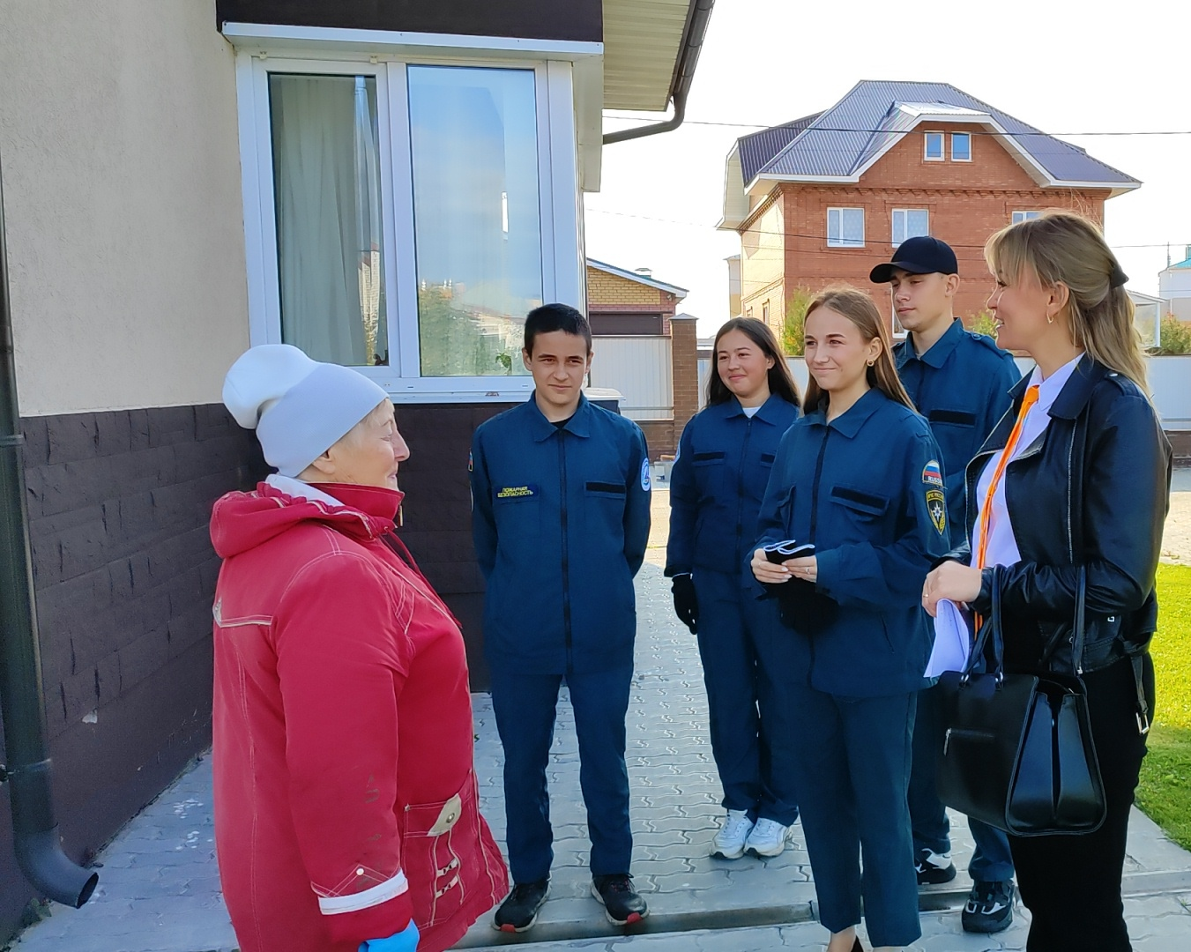

Slide 17
«Мы в ответе за нашу планету» - организация субботников, экологических десантов.
Цель: способствовать положительным изменениям состояния окружающей среды.
Пути решения:
Привлечение внимания к сохранению природного наследия родного края;
Реализация практических программ по развитию экологической культуры детей и молодёжи.

Slide 18
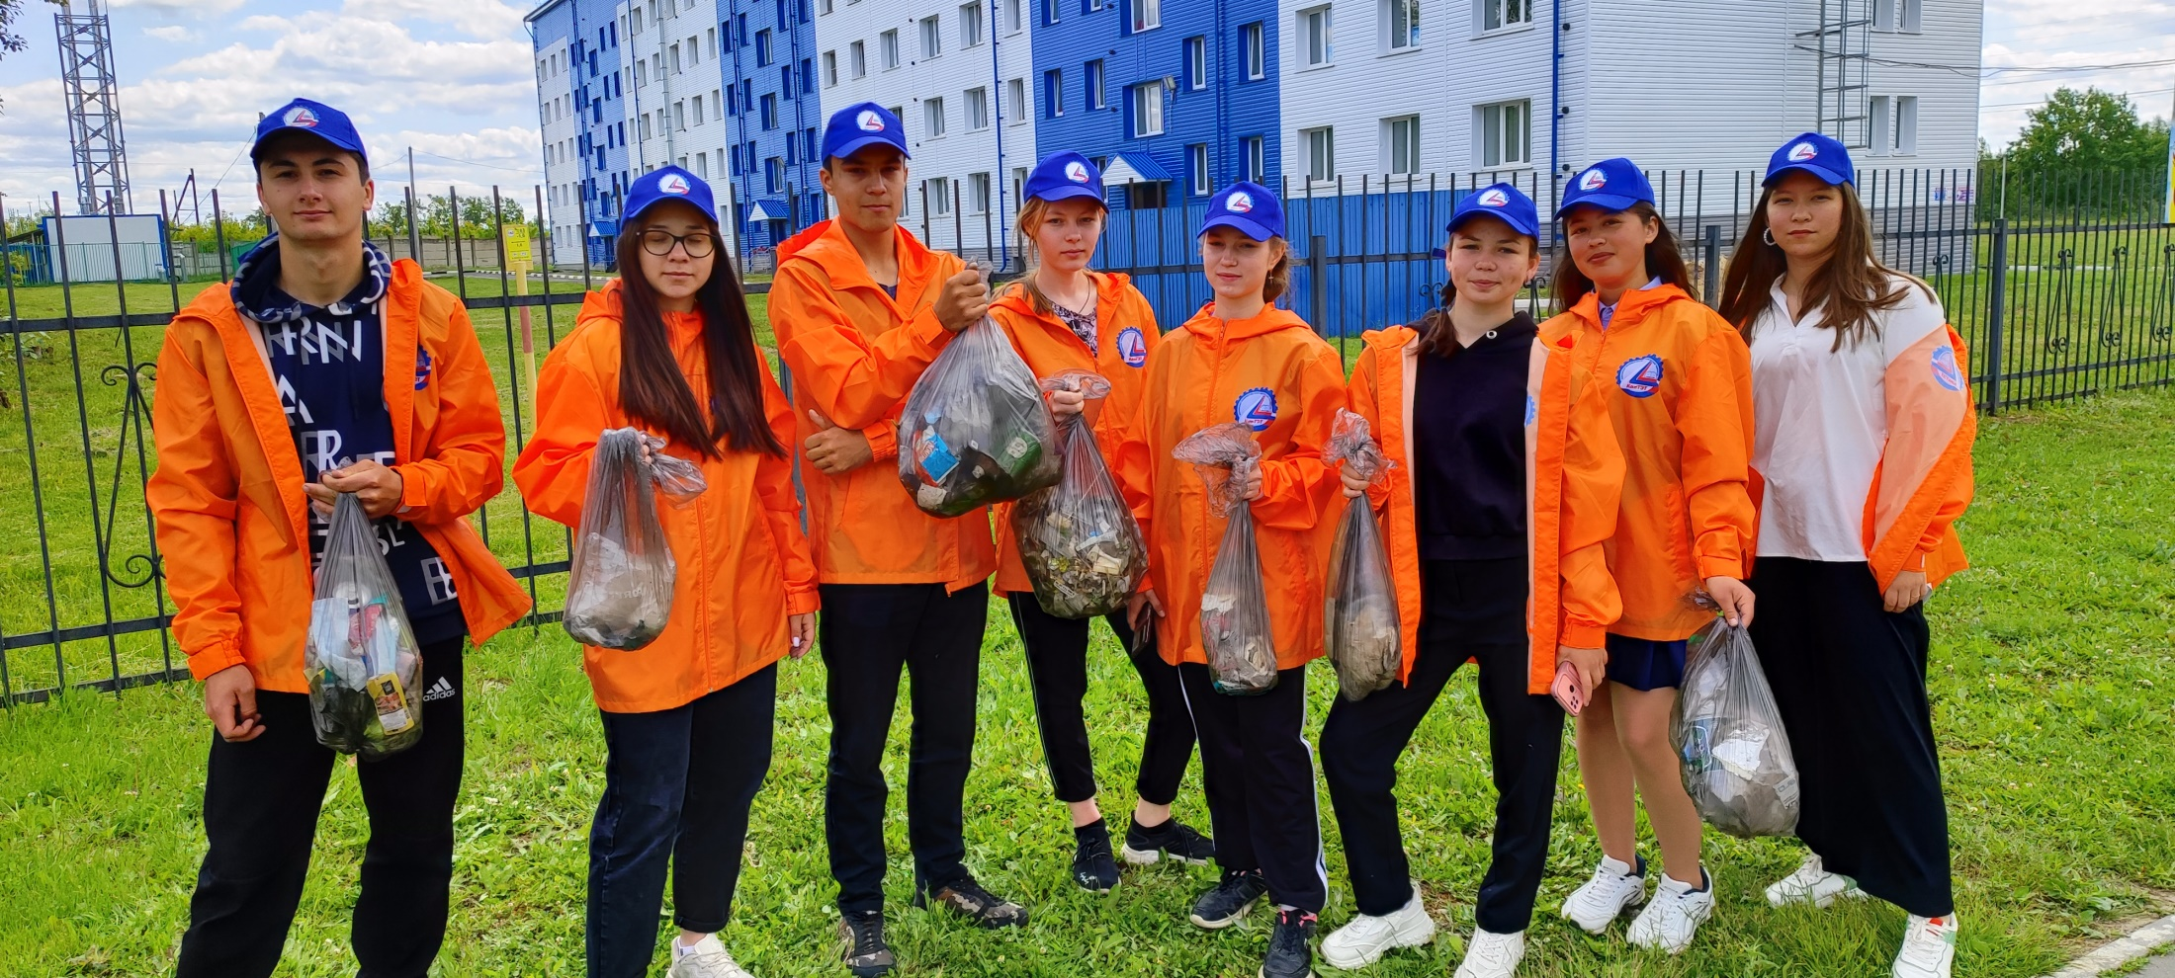
Акция «Береги родную природу!»

Slide 19
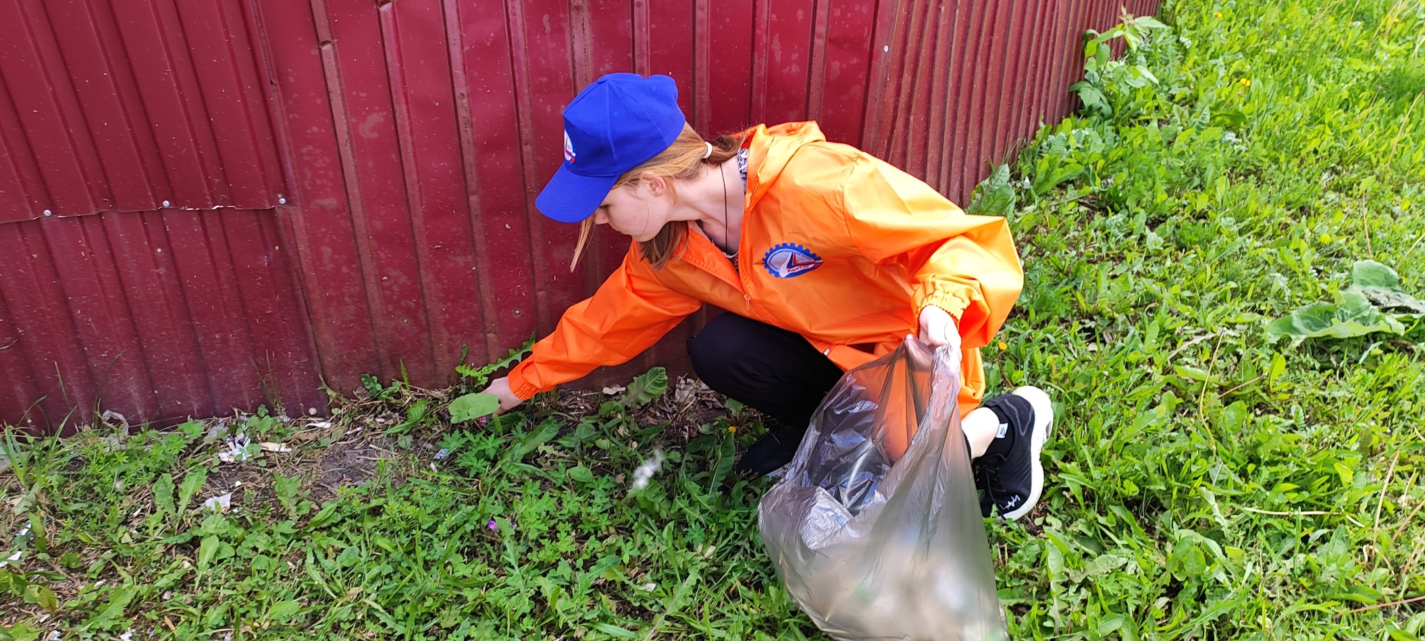

Slide 20
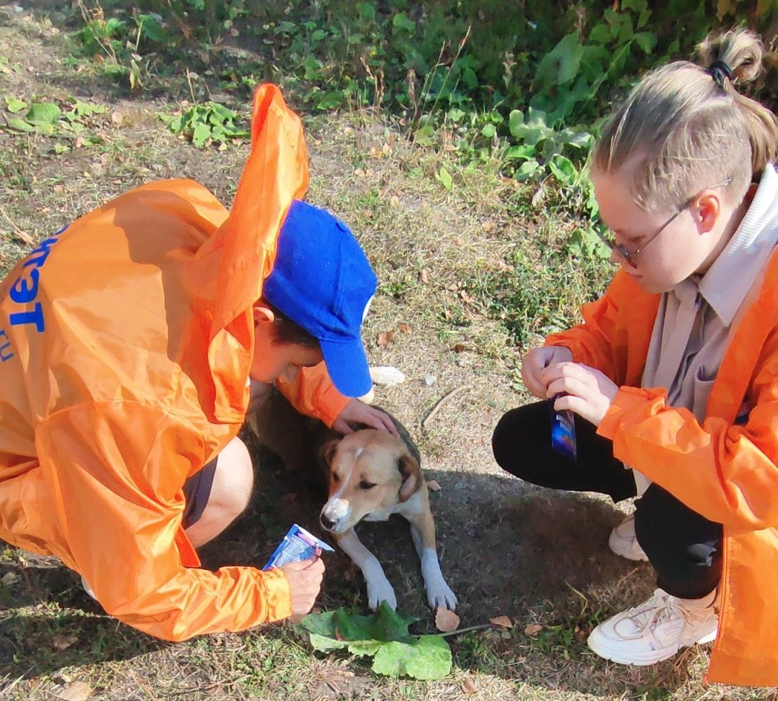
Акция «Накорми бездомное животное»

Slide 21
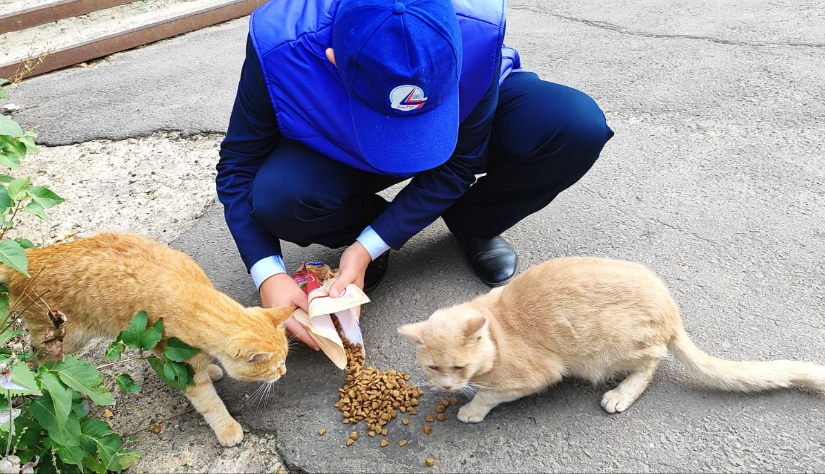

Slide 22
«Мы помним! Мы гордимся!» - помощь в сборе гуманитарной помощи для участников СВО, семьям, потерявшим своих близких
Цель: воспитание способности делать свой жизненный выбор и нести за него ответственность, отстаивать свои интересы своего актива, своей семьи, своего народа, государства, освоение навыков самоуправления.
Пути решения:
Формировать гордость за свою страну;
Воспитывать уважение к национальной культуре, своему народу, традициям своей страны.

Slide 23
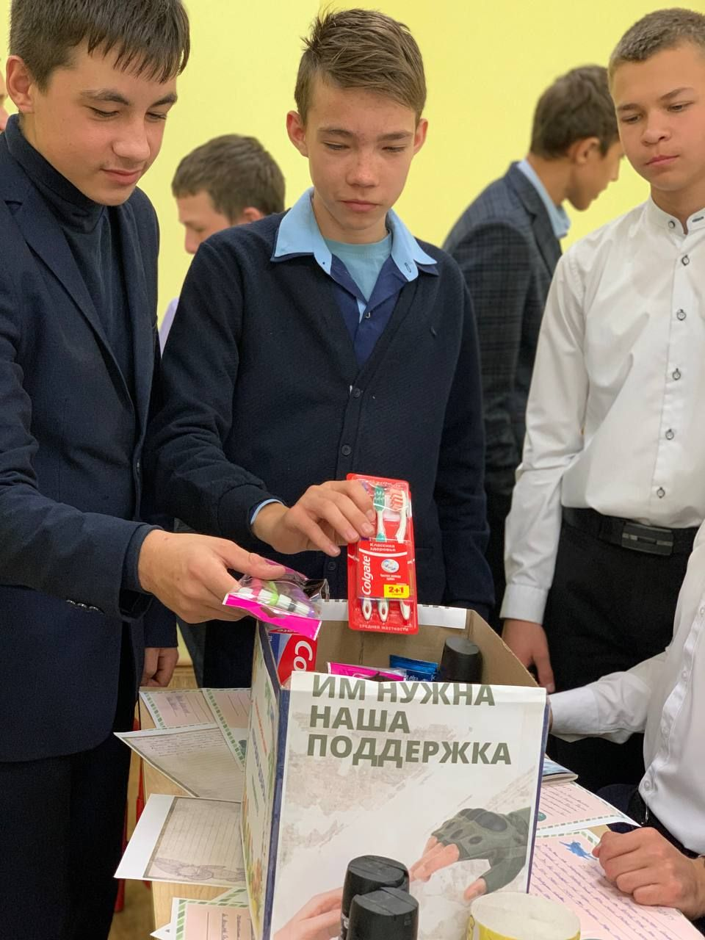
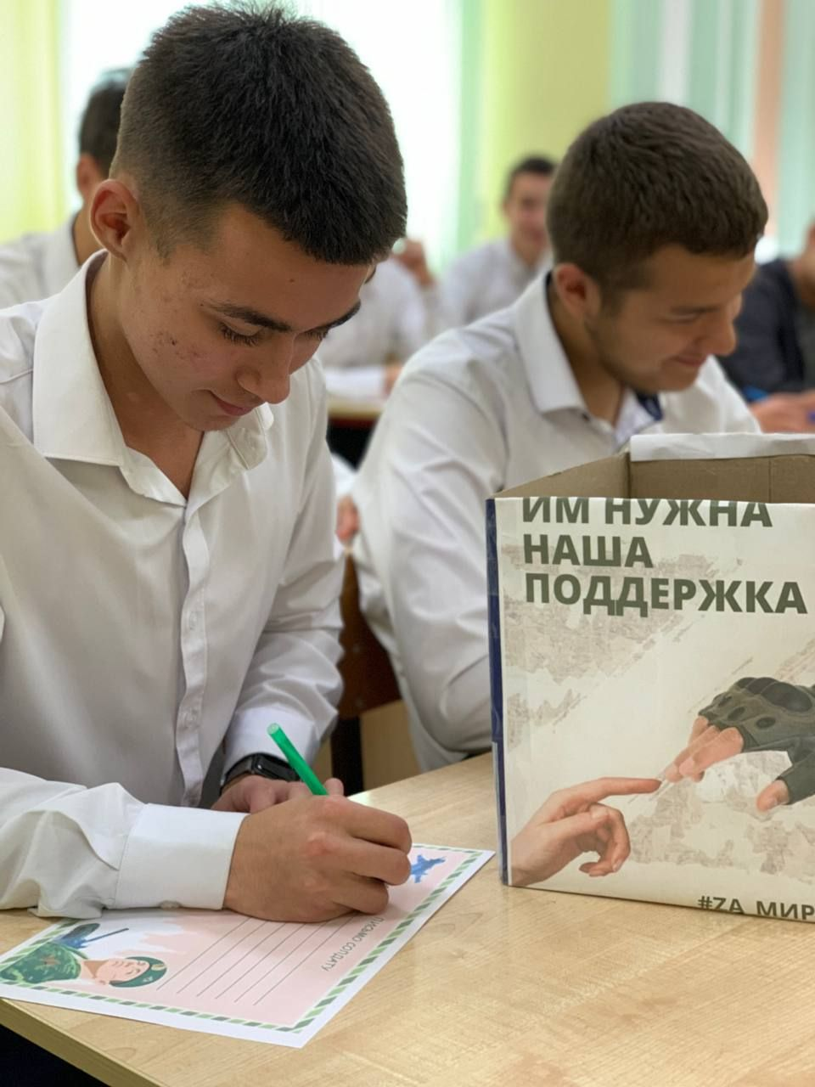
Сбор гуманитарной помощи
Акция «Письма солдатам»

Slide 24
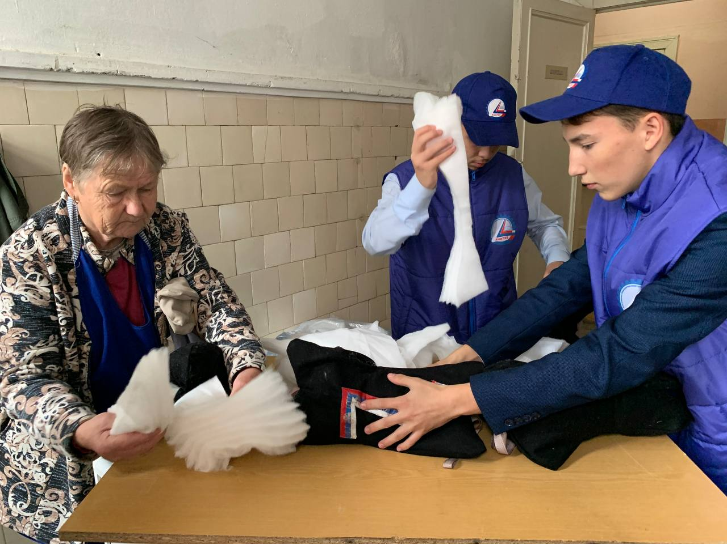
Акция по сбору гуманитарного груза для участников СВО

Slide 25
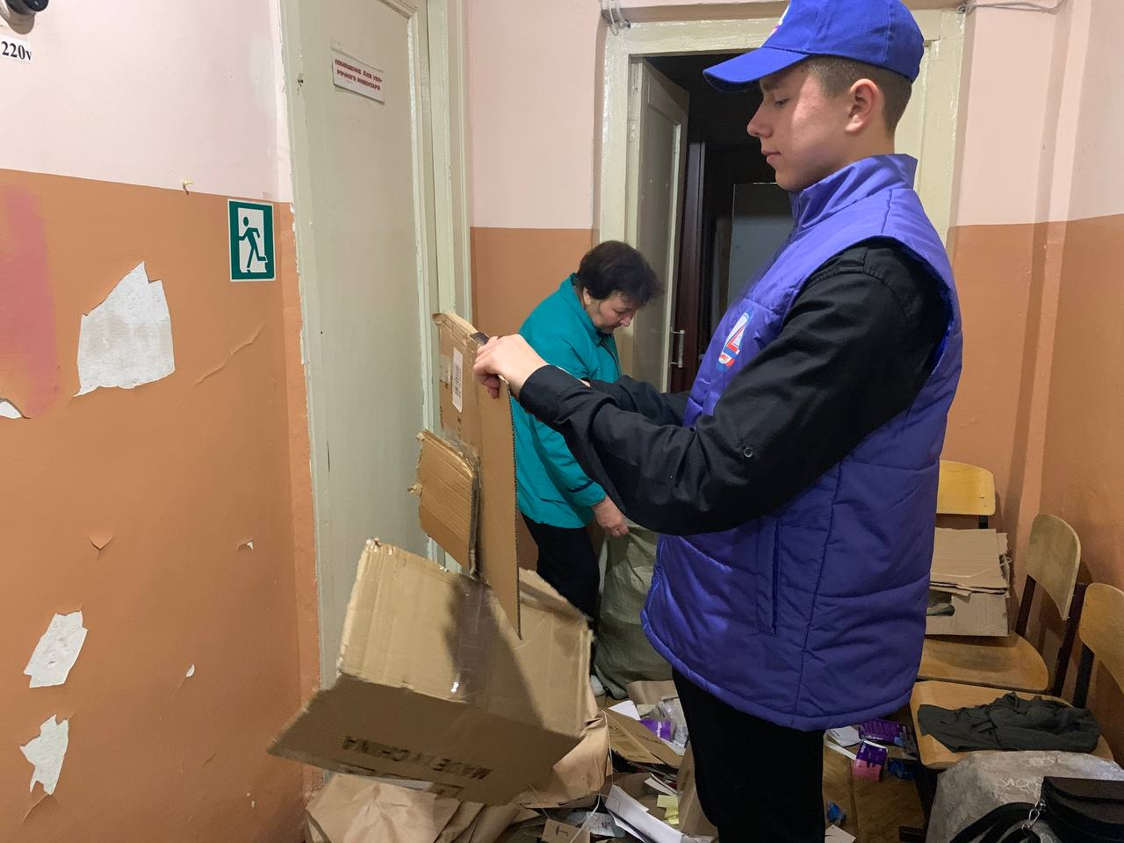
Разбор макулатуры

Slide 26
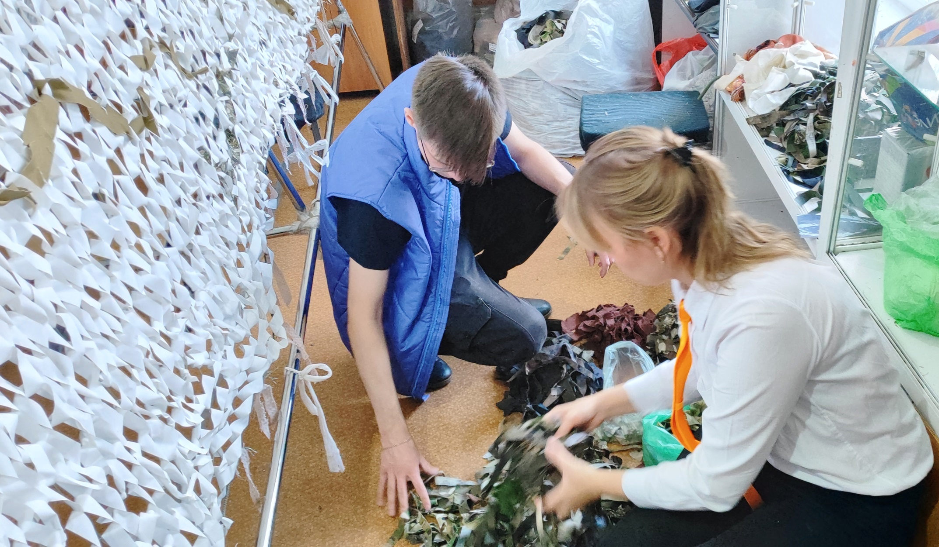
Плетение сетей

Slide 27
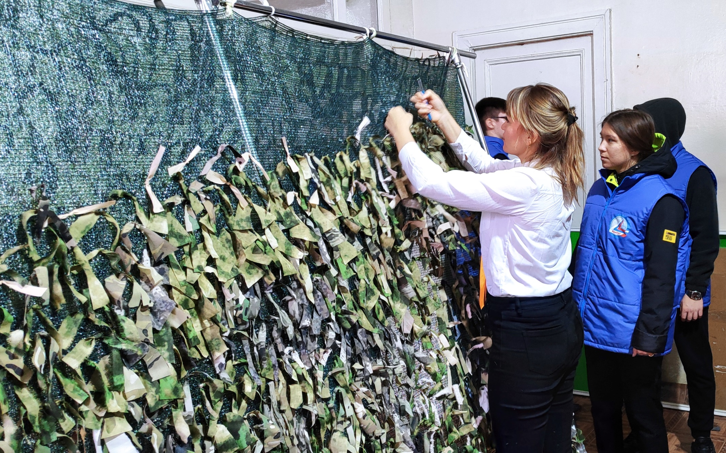

Slide 28
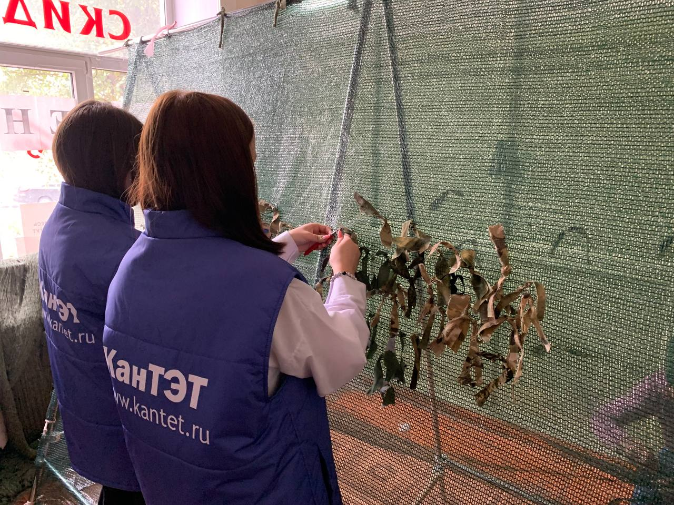

Slide 29
«Спорт и здоровый образ жизни» - пропаганда ЗОЖ, как альтернатива алкоголизму, табакокурению и наркомании.
Цель: формирование у студентов понимания значимости здоровья для собственного самоутверждения.
Пути решения:
Воспитание культа здоровья, обучение основам здорового образа жизни;
Формирование у студентов навыков сопротивления влиянию социальной среды;
Способствование преодолению вредных привычек у студентов путём привлечения их к физкультуре и спорту.

Slide 30
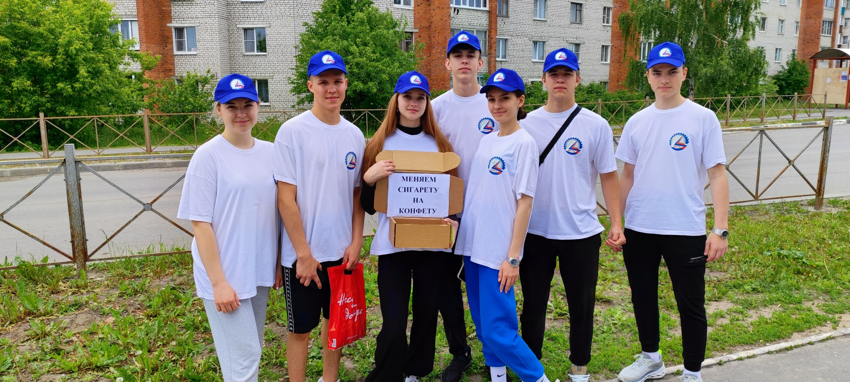
Акция «Меняем сигарету на конфету»

Slide 31
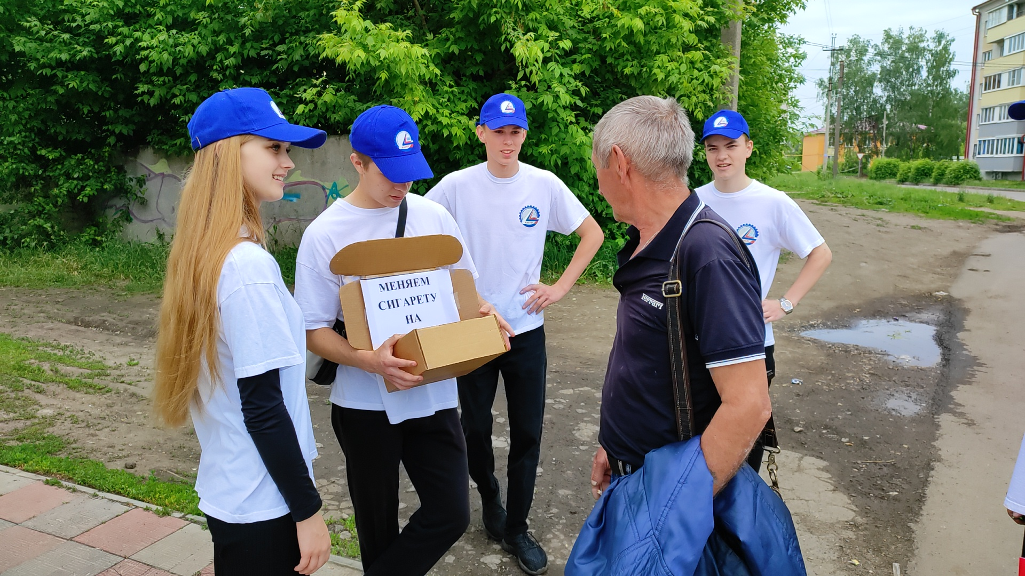

Slide 32
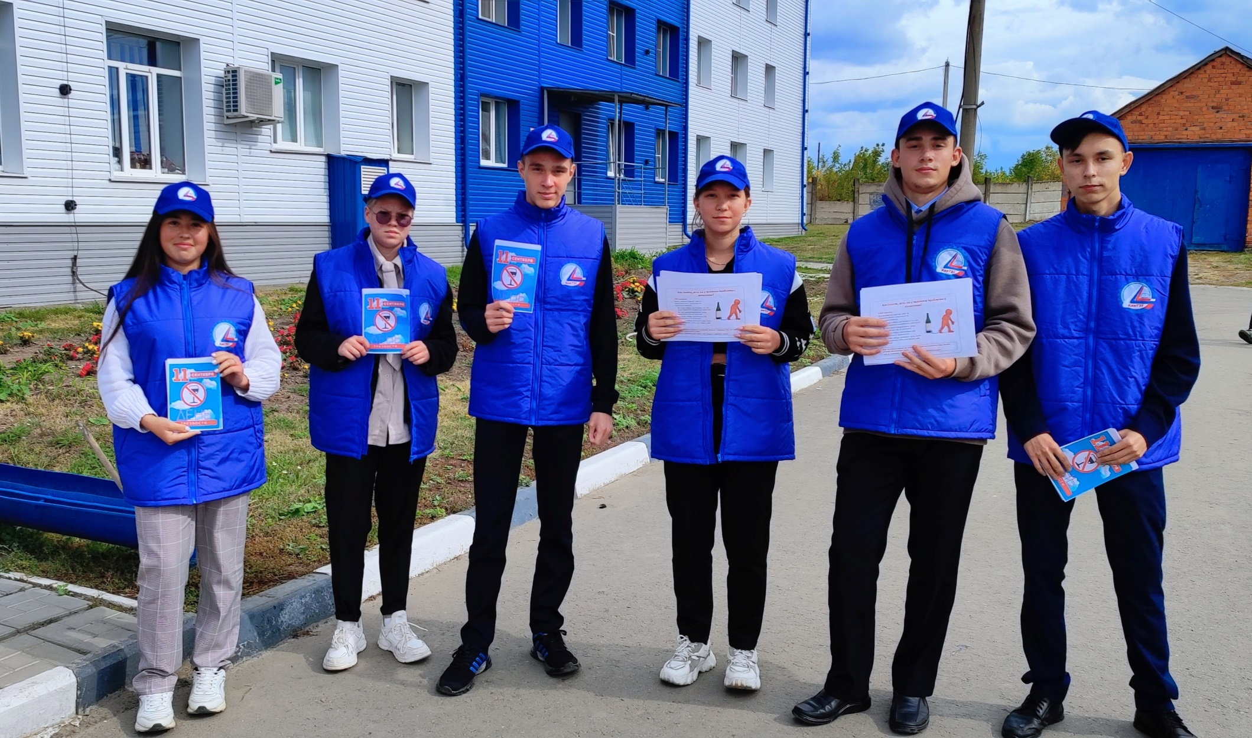
Акция «Нет алкоголизму!»

Slide 33
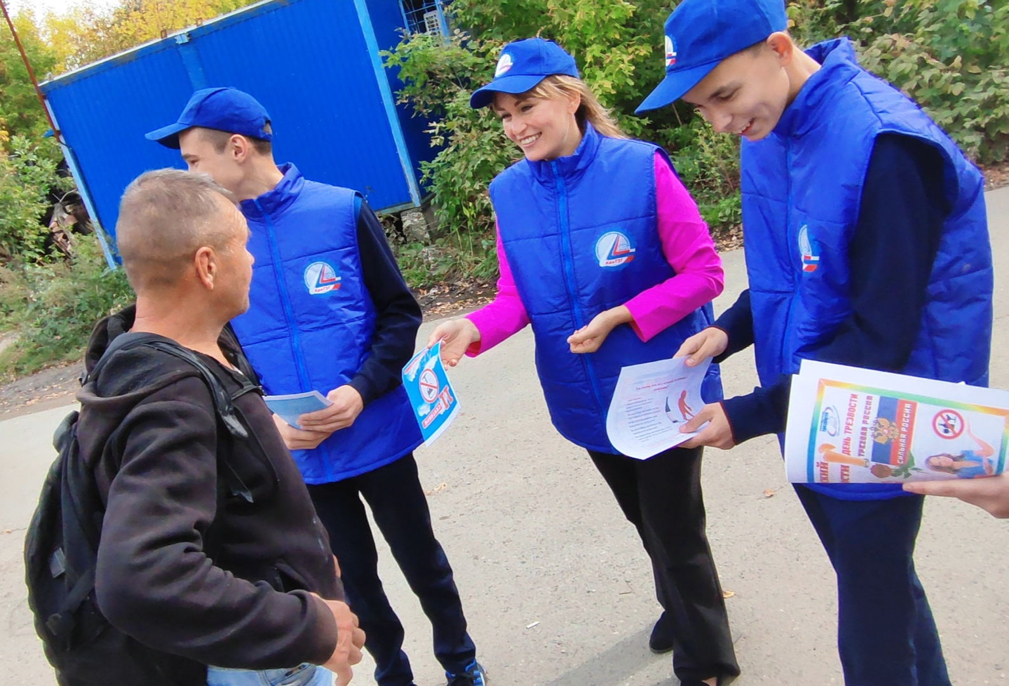

Slide 35

Спасибо за внимание!

